Slide 1
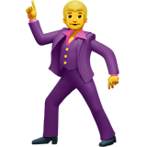
¡Les damos la bienvenida!
¿Comenzamos?
Notes:
Importante: en la carpeta del curso encontrarás herramientas para crear tu propia clase, lo que te permitirá ofrecer a tus estudiantes una experiencia completa y dinámica. Estas herramientas te servirán de apoyo visual para el contenido proporcionado.

Slide 2
Unidad 01. Programación Backend
Principios Básicos de JavaScript y Backend
Notes:
Obligatoria siempre

Slide 3

Objetivos de la clase
Conocer las diferencias entre programación Front end y Back end
Familiarizarse con las nociones básicas para programar utilizando Javascript y el MERN Stack
Familiarizarse con las estructuras y conceptos fundamentales al programar utilizando Javascript
Conocer los nuevos elementos de lenguaje aportados por ES6

Slide 4

Ejemplo en vivo
Consola web: object (.log, .error, .warn y .clear)
Notes:
“Ejemplo en vivo”
El docente realizará una tarea compartiendo la pantalla en vivo. Se centrará en los pasos y los aspectos a tener en cuenta.

Slide 5
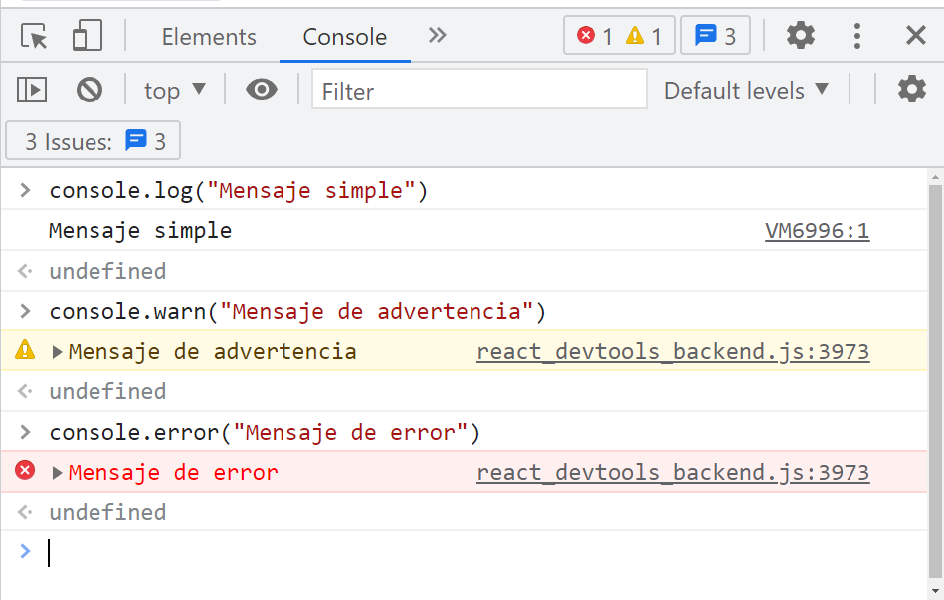
Consola de cliente web

Slide 6
Node js
Cuando trabajamos en backend, no tenemos un navegador, es por ello que se precisa de alguna tecnología que nos permita correr código de Javascript, sin necesidad de abrirlo en el navegador. Ahí es cuando utilizamos Node js, para ello, toca considerar:
Node js levantará un entorno completo para probar nuestras funciones.
Debe correrse desde un CLI para poder visualizar los avances del código.
Usualmente usaremos el CLI de Visual Studio Code.
Notes:
Usar para slides de sólo texto con instancias a destacar.

Slide 7
Ejemplo en vivo
Consola CLI en Visual Studio Code
Notes:
“Ejemplo en vivo”
El docente realizará una tarea compartiendo la pantalla en vivo. Se centrará en los pasos y los aspectos a tener en cuenta.

Slide 8
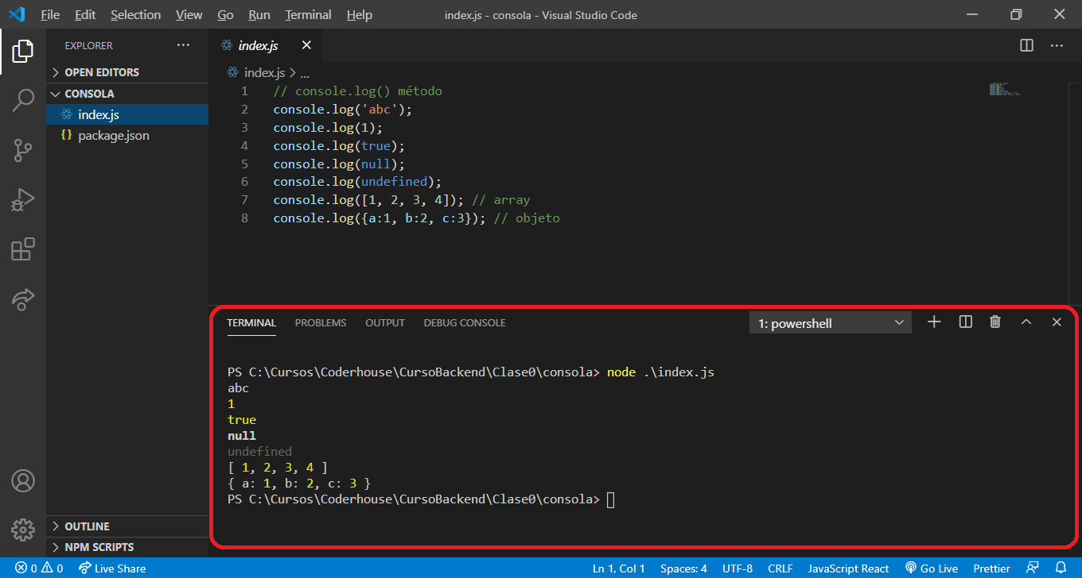
Código de Javascript corriendo desde Node js

Slide 9

Para pensar
¿Cuándo utilizarías un cliente web, y cuándo utilizarías Node js al utilizar Javascript?
¿Una es reemplazo de la otra, o podríamos considerarlas complementarias?
Notes:
“Para pensar”
¿Cómo crear encuestas de zoom? Disponible en este video.
El docente generará una encuesta de zoom para que los estudiantes respondan. Esto es una actividad de comprobación.
Sugerimos:
Utilizarlo antes del break para que los estudiantes puedan votar en la encuesta antes de ir al mismo.
Al regresar, mostrar los resultados a los estudiantes.
Si hay buena respuesta de este recurso, se recomienda utilizarlo de forma orgánica en más instancias de la clase.

Slide 10

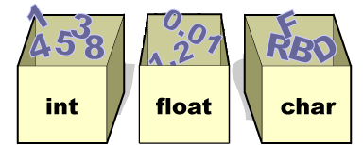

ACTIVIDAD EN CLASE
Datos y variables
Definir variables que almacenen datos (nombre, edad, precio, nombres de series y películas), mostrar esos valores por consola, incrementar la edad en 1, una serie a la lista y volver a mostrarlas. Compartir la definición en el Visual Studio Code.
Notes:
Usar para las subsiguientes slides de Actividades en clase.

Slide 11
☕
Break
¡10 minutos y volvemos!
Notes:
Obligatoria siempre. A la hora del Break, entre 5 y 10 minutos. Considerar ubicar este espacio en un momento adecuado de la clase. Al volver, mostrar los resultados de la pregunta del anterior slide y generar un breve intercambio.

Slide 12
Ejemplo en vivo
Se declara una constante de tipo string. Intentamos cambiar el valor de dicha string. ¿Es posible?
Se declara una constante de tipo Array<number>. Intentamos cambiar el último y el primer elemento. ¿Es posible? ¿Por qué?
Notes:
“Ejemplo en vivo”
El docente realizará una tarea compartiendo la pantalla en vivo. Se centrará en los pasos y los aspectos a tener en cuenta.

Slide 13
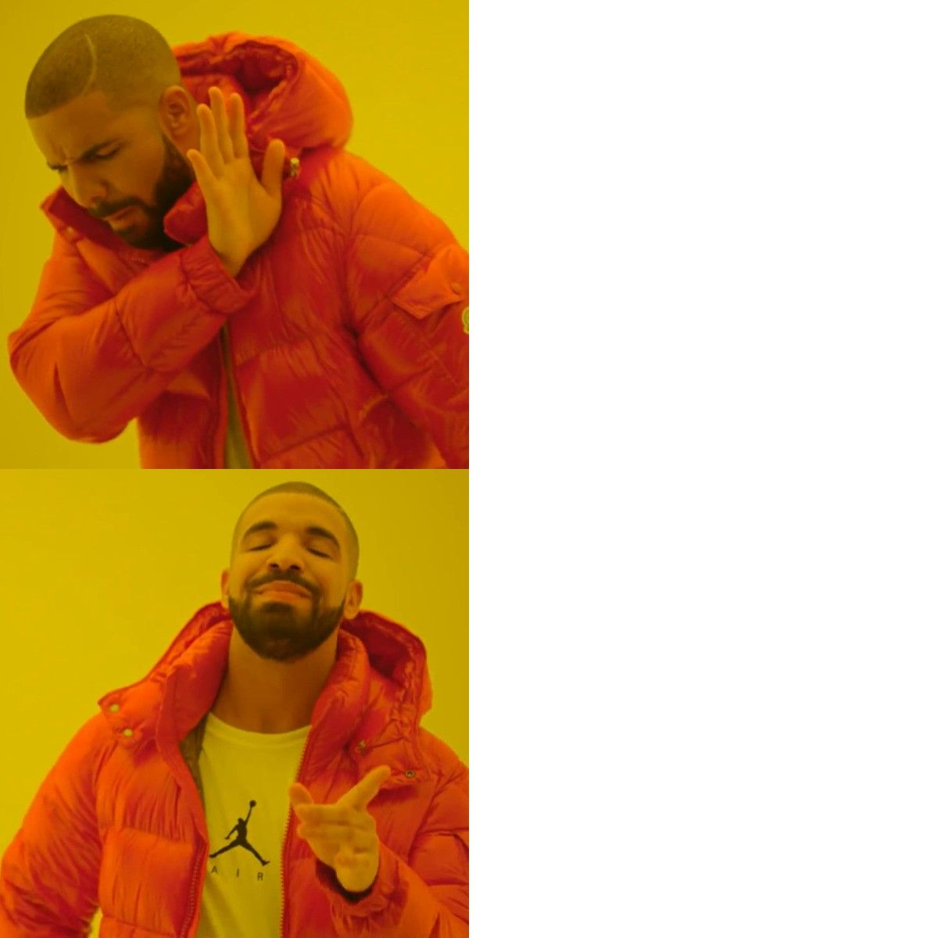
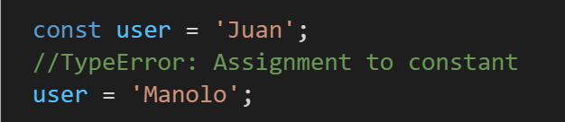
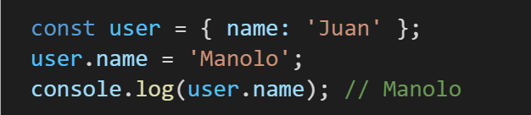

Ejemplo de mutabilidad

Slide 14
Ejemplo en vivo
Realizar una función con estructura básica. Se destacarán los elementos y un caso de uso.
Realizar la misma función con estructura flecha. Se destacarán las diferencias.
Notes:
“Ejemplo en vivo”
El docente realizará una tarea compartiendo la pantalla en vivo. Se centrará en los pasos y los aspectos a tener en cuenta.

Slide 15
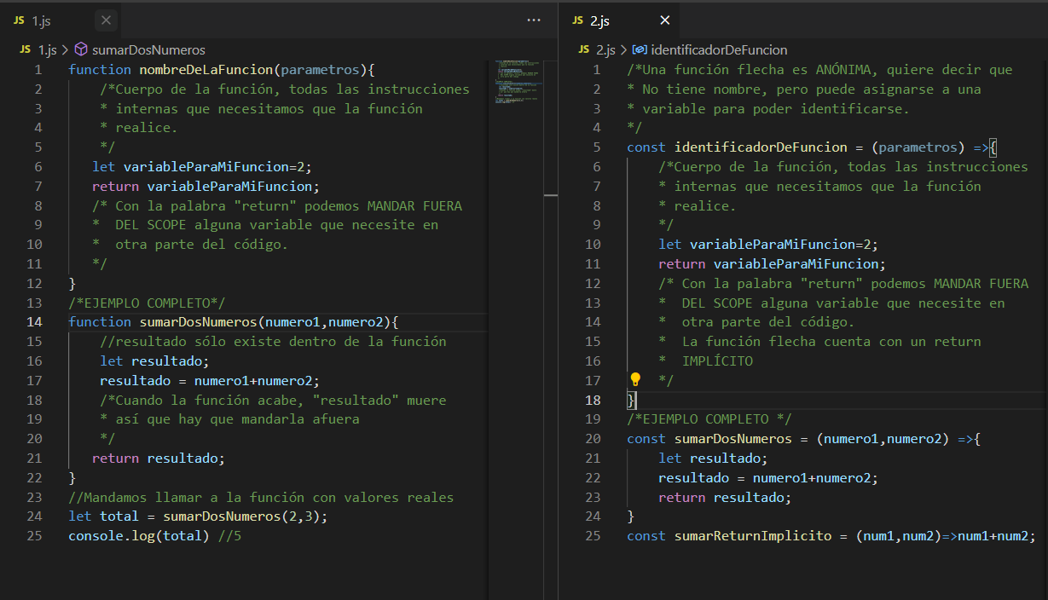
Ejemplos de los diferentes tipos de funciones

Slide 16
Hands on lab
En esta instancia de la clase realizaremos una función que corrobore elementos en una lista.
¿De qué manera?
El profesor demostrará cómo hacerlo y tú lo puedes ir replicando en tu computadora. Si surgen dudas las puedes compartir para resolverlas en conjunto de la mano de los tutores.
Notes:
“Ejemplo en vivo”
El docente realizará una tarea compartiendo la pantalla en vivo. Se centrará en los pasos y los aspectos a tener en cuenta.

Slide 17

HANDS ON LAB
Funciones
¿Cómo lo hacemos? Definiremos la función “mostrarLista”, la cual recibirá un arreglo con elementos como parámetro.
Si la lista está vacía, devolver un mensaje indicando “Lista vacía”.
Si la lista cuenta con elementos, mostrarlos 1 por 1 en consola. Finalizar el proceso devolviendo la longitud de la lista (Utilizar template strings)
Invocar la función con los casos de prueba.
Se espera una duración de 10 minutos.

Slide 18
Ejemplo en vivo
Se declarará una clase Persona, la cual debe crearse con un nombre que identifique la instancia.
Además, habrá una variable estática utilizable para todos.
Se comprobará la individualidad entre las dos instancias.
Notes:
“Ejemplo en vivo”
El docente realizará una tarea compartiendo la pantalla en vivo. Se centrará en los pasos y los aspectos a tener en cuenta.

Slide 19
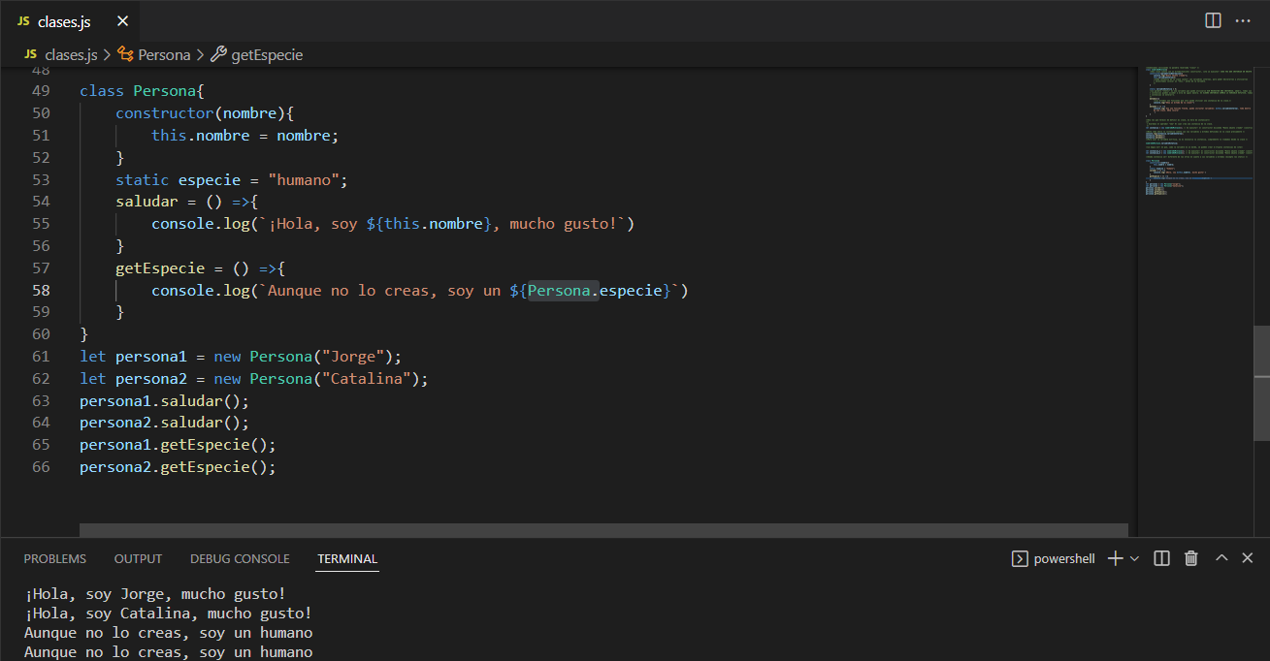
Notes:
Es la resolución

Slide 20
Hands on lab
En esta instancia de la clase repasaremos cómo se crean las clases.
¿De qué manera?
El profesor demostrará cómo hacerlo y tú lo puedes ir replicando en tu computadora. Si surgen dudas las puedes compartir para resolverlas en conjunto de la mano de los tutores.
Notes:
Profes: pueden aprovechar esta actividad para que los estudiantes la resuelvan por su cuenta. Dependerá, según su criterio, de cómo vengan con el tiempo.

Slide 21
HANDS ON LAB
Creación de una clase contador
¿Cómo lo hacemos? Se creará una clase que permitirá llevar cuentas individuales según cada responsable.
Definir clase Contador
La clase se creará con un nombre, representando al responsable del contador.
El contador debe inicializarse en 0
Debe existir una variable estática que funcione como contador global de todas las instancias de contador creadas.
Se espera una duración de 10 minutos.

Slide 22
HANDS ON LAB
Creación de una clase contador
Definir el método getResponsable, el cual debe devolver el responsable de dicho contador.
Definir el método contar, el cual debe incrementar, tanto su cuenta individual, como la cuenta global.
Definir el método getCuentaIndividual, el cual debe devolver sólo la cuenta individual del contador
Definir el método getCuentaGlobal, el cual debe devolver la variable estática con el conteo global.
Realizar prueba de individualidad entre las instancias.
Notes:
Usar para las subsiguientes slides de Actividades en clase.

Slide 23
Muchas gracias.
Notes:
Todas las clases

Slide 24
Notes:
Todas las clases

